Slide 1

GLL4400/30/B链式给煤机
Kuangan001

Slide 2

1.GLL4400/30/B链式给煤机介绍
2.GLL4400/30/B链式给煤机参数
目录
CONTENTS
3.GLL4400/30/B链式给煤机工作原理
4.GLL4400/30/B链式给煤机调试说明

Slide 3

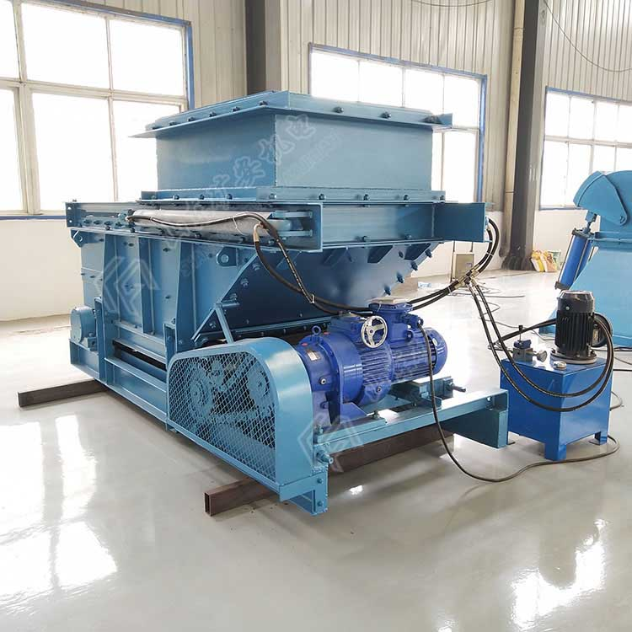
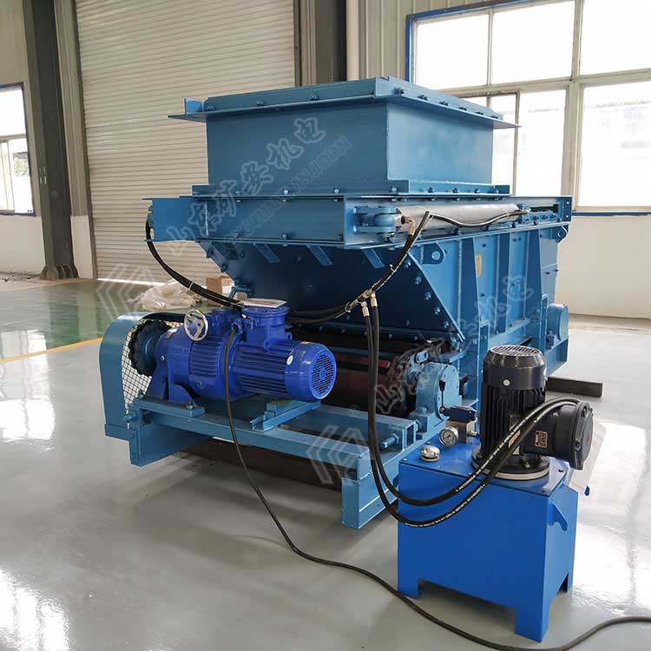

Slide 4

GLL4400/30/B链式给煤机介绍
GLL4400/30/B链式给煤机是一种专门针对矿山、钢铁等行业研发的一种新型系列给料产品，矿山、钢铁行业中，原煤，矿石、半煤岩等物料在给料时，易对带式给料机造成损伤，特别是皮带损坏率较高，造成物料在输送中无法实现给料的难题。针对上述问题，我公司组织科研人员研制出链式给料机，彻底解决了上述问题。

Slide 5
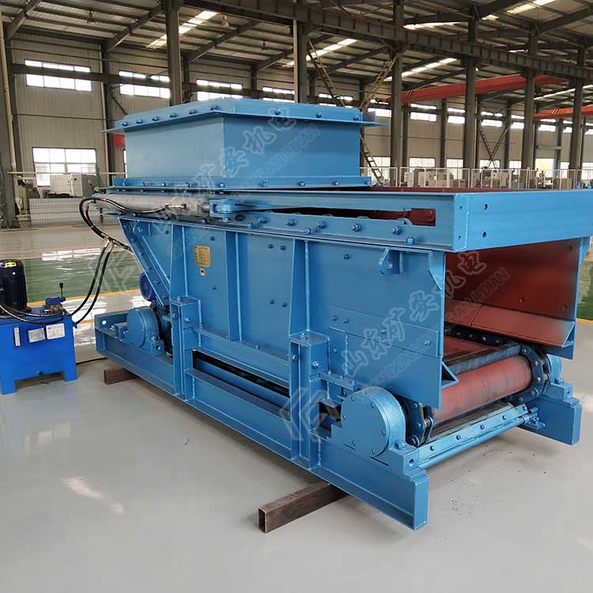
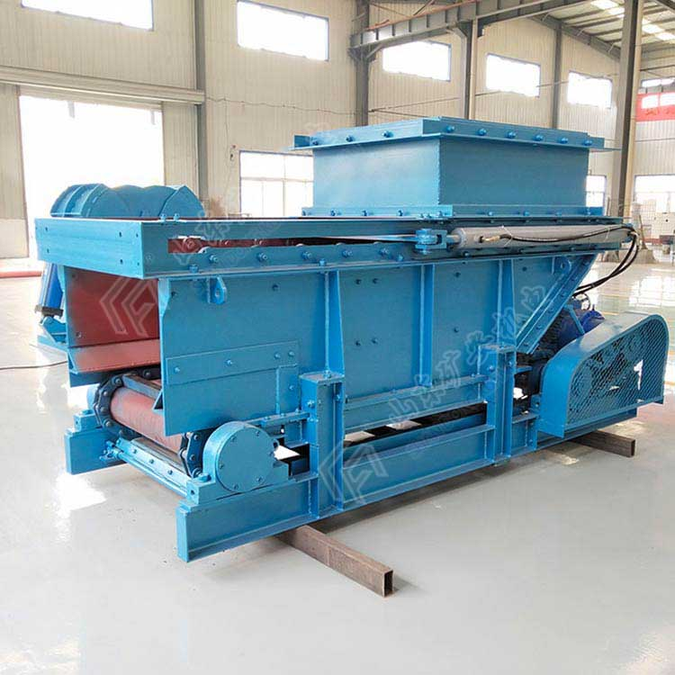
GLL4400/30/B链式给煤机

Slide 6
GLL4400/30/B链式给煤机参数
功率KW：30
电压AC V：380/660/1140
最大给料量t/h：4400
最大链速m/s：0.8
调速方式：变频器无级变速
重量/kg：5500
外形尺寸/mm（长×宽×高）：3715×2009×2225

Slide 7
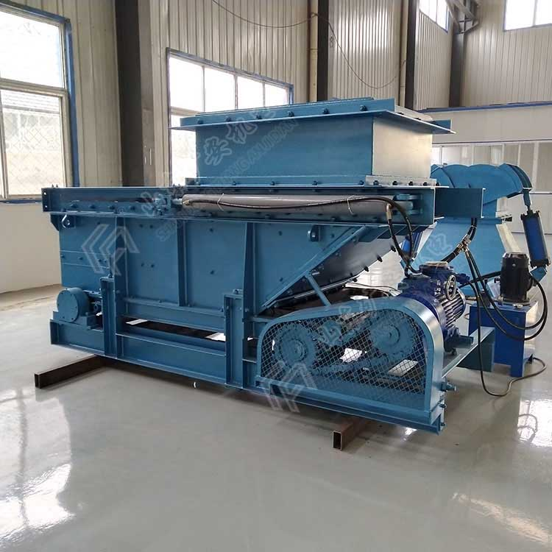
GLL4400/30/B链式给煤机

Slide 8



GLL4400/30/B链式给煤机工作原理
料仓内的物料经漏斗架进入箱体，落底板及板链刮板上；当驱动滚筒在外动力的驱动下开始旋转时，带动板链运动，板链带动刮板推动底板上的物料导向出料口，运行中的刮板在出料口卸料后转向回程，物料不断的从出料口排出，从而完成给料过程；安装在改向滚筒处的清扫器，清扫粘结在刮板上的物料，以避免物料在返程侧的撒落。改变进料口大小可通过调节闸门的开度来实现；改变给料量，可通过调节无级变速减速机的输出轴变速，来改变板链运行速度的大小，从而改变给料量；改变给料量，也可通过选配变频器，改变电动机转速，从而改变给料量.

Slide 9
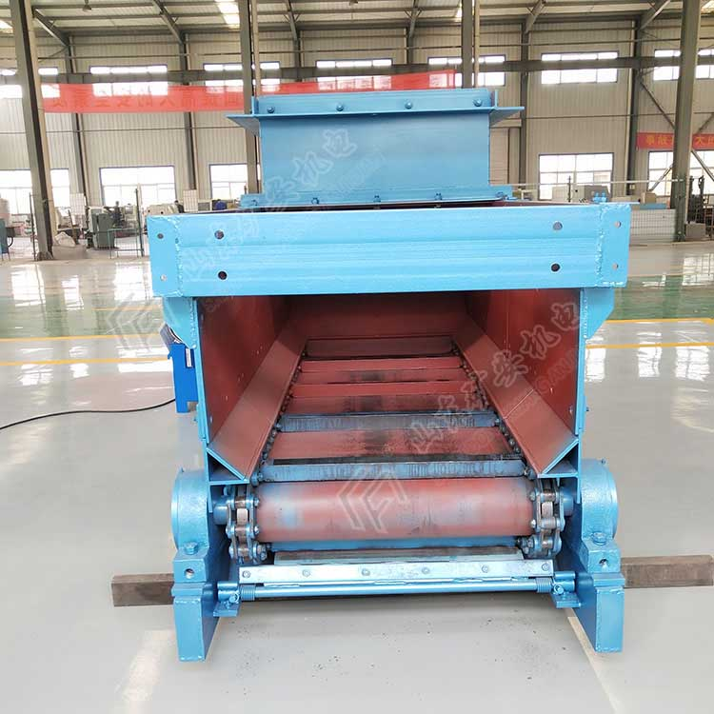
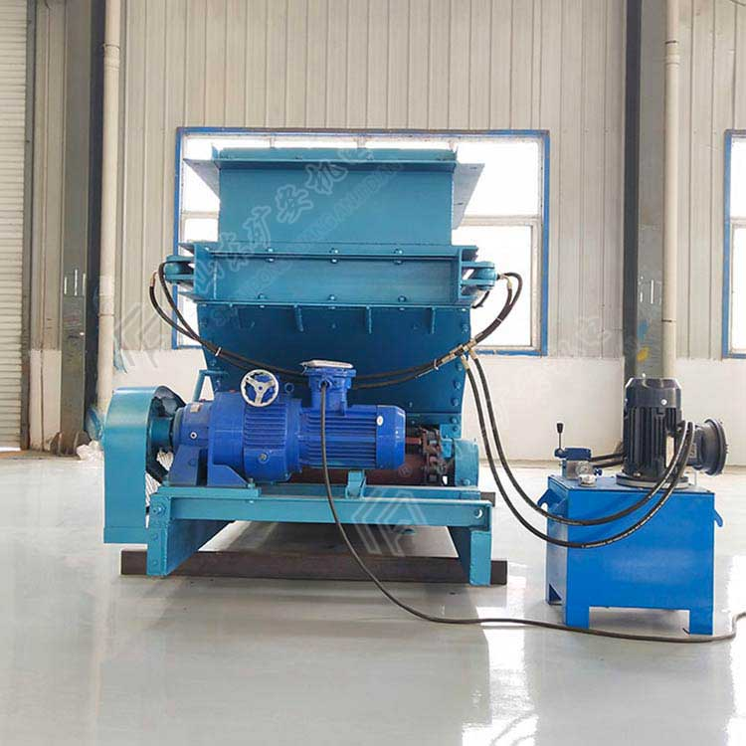
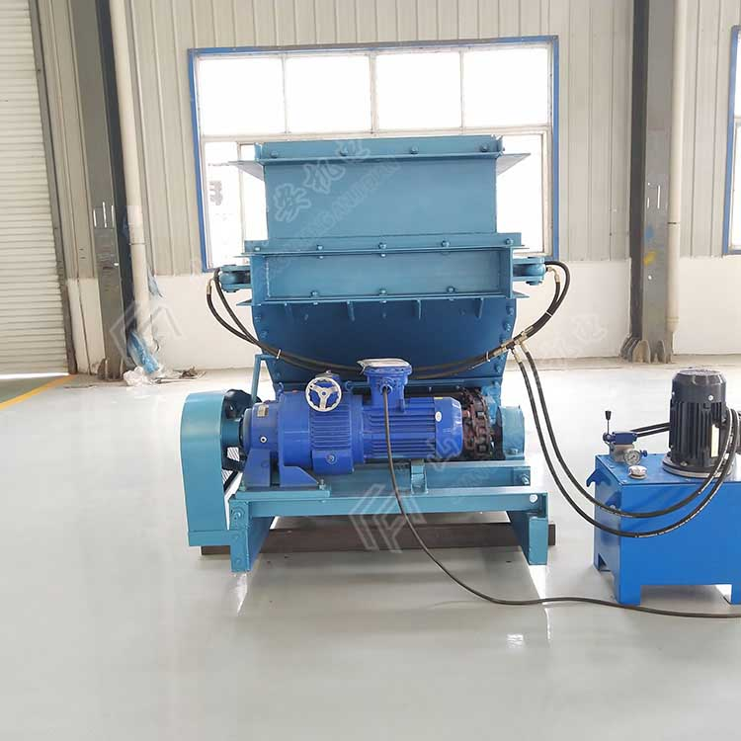
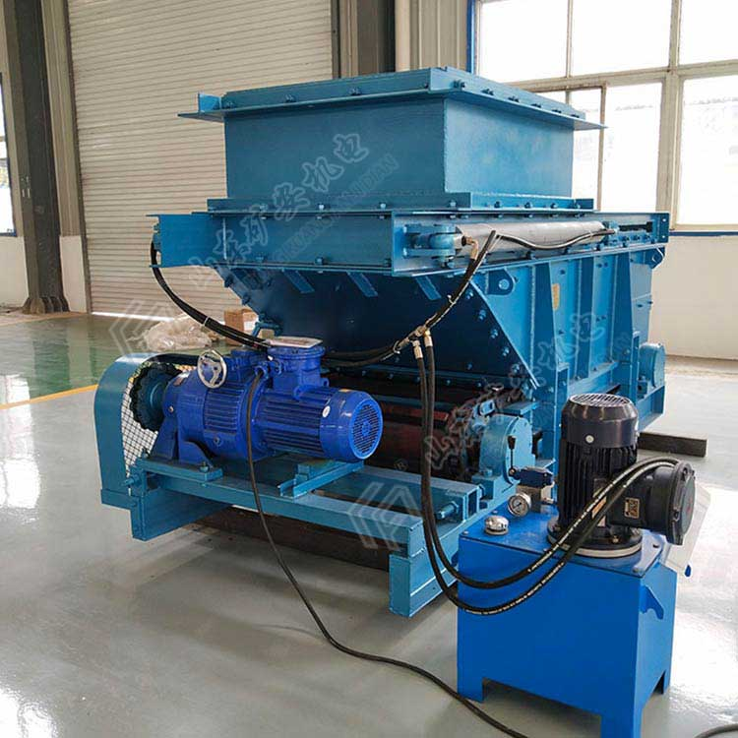
GLL4400/30/B链式给煤机

Slide 10
GLL4400/30/B链式给煤机调试说明
关闭给料闸门，检查部件安装情况，确定无问题时，由专业人员在确保安全的情况下，启动电机（电机必需有正常的运行保护），空载运行30min后，再检查各部件运行情况良好，即可投入正常使用。给料量主要是靠调整给料机运行速度来调整，在一般情况下闸门不用作给料量的调整，仅在给料机维护时防止物料下落及料仓上下口串风。
在给料机正常工作中，应进行日常检查和维护，主要是零部件运行及磨损情况，如遇异常问题请及时与生产厂家联系。

Slide 11
THANK YOU
Please click here to modify the text for example
The text here you may post texts
感谢一路有你
延时符

